Slide 1
面向对象程序设计
课程安排：32（上课）+16（实验）
考核方式（程序）：课程作业+4次上机实验+一份综合性的课程设计报告
授课内容
课本：模板、继承、多态、排序和查找算法以及异常处理
自学为主： Qt 可视化编程, Openframework（3D可视化）,Boost, 多线程, GPU编程
Qt 学习之路 2
http://www.devbean.net/2012/08/qt-study-road-2-catelog/
注意：所有关于课程相关的资料都放在课程主页

Slide 2
类、对象相关知识回顾
1.类对象的概念（封装和抽象）
2.如何设计类
3. 编译器提供的默认成员函数
4. 函数重载（运算符和成员函数）
5.对象的生命周期
6.引用
7.类型的隐式转换（新的知识点）

Slide 3
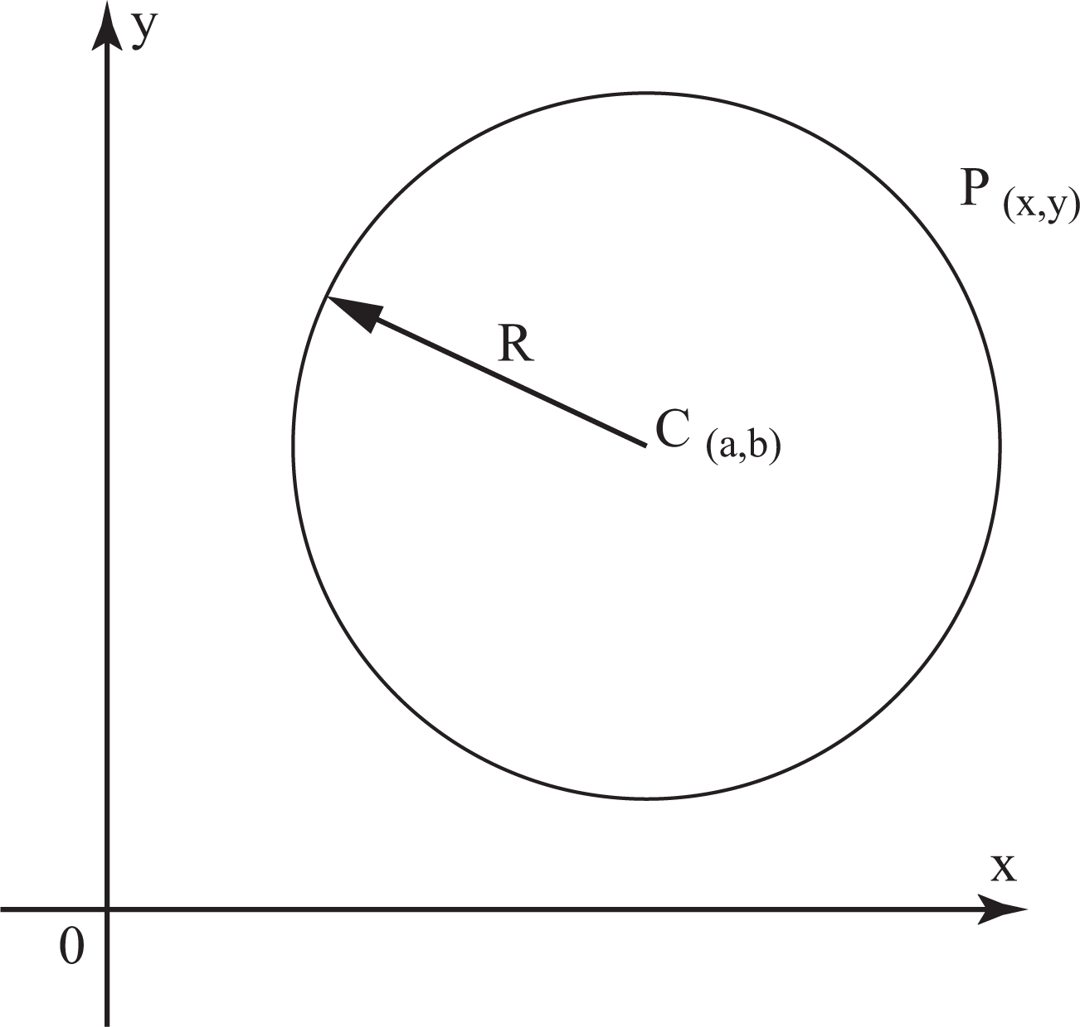
类、对象相关知识回顾
Circle 类设计：
class Circle{
数据成员(属性或组件)：
圆心和半径
操作(基于数据成员)：
设置半径，移动圆心位置，圆的大小比较，计算面积和周长以及判断某点是否在圆内等
};
Point类
struct Point{
数据成员： x,y坐标
};

Slide 4
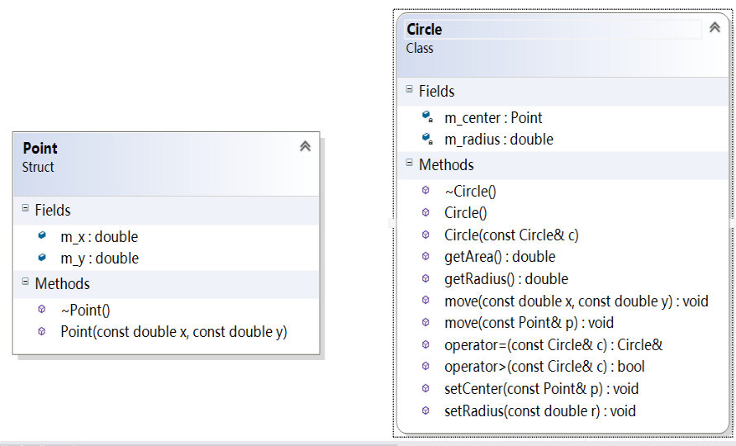
类、对象相关知识回顾
私有
公有

Slide 5
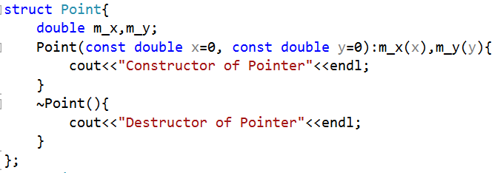
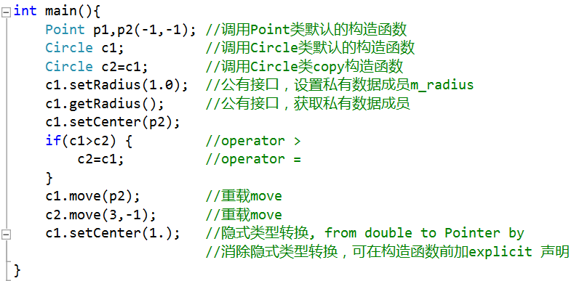
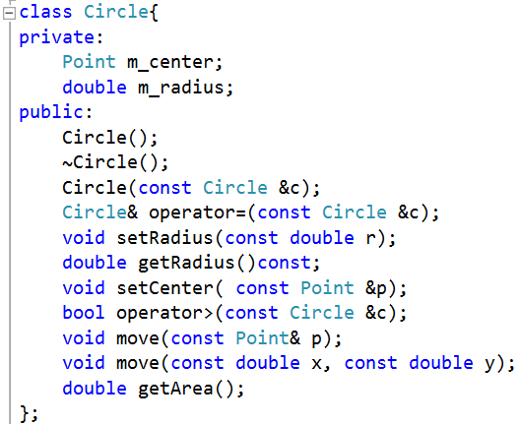

程序源代码

Slide 6
第六章 模板与数据结构
面性对象程序设计（OOP）三个核心：
1. 抽象(abstraction):数据和方法用类的形式进行封装
2. 继承(inheritance)：继承一个类的所有方法和属性
3. 多态(polymophism)：编译或者运行时决定调用那个函数
多态： 编译时(compile tme)多态和运行时(run time)多态 (静态绑定/动态绑定).
泛型编程：独立于任何特定类型的方式编写代码。简化程序代码的重要手段。
模板是建立通用的与数据类型无关的算法的重要手段，是泛型编程的基础

Slide 7
函数重载
int compare(int a,int b){
if(a>b) return 1;
else if(b>a) return -1;
else return 0;
}
int a,b;
...
if(0==compare(a,b)) ...
string s1,s2;
...
if(1==compare(s1,s2))...
int compare(string a,string b){
if(a>b) return 1;
else if(b>a)) return -1;
else return 0;
}
这两个函数的区别？
有没有简化代码的方法？

Slide 8
第三章遗留的问题
3.8.1 函数重载【例3.16】
3+5=
8
【例3.16】 重载函数的应用。
int sum(int a,int b){
return a+b;
}
double sum(double a,double b){
return a+b;
}
float sum(float a,float b,float c){
return a+b+c;
}
int main(){
cout<<"3+5="<<sum(3,5)
<<endl;
cout<<"2.2+5.6=“
<<sum(2.2,5.6)<<endl;
cout<<"3.5+4+8=“
<<sum(3.5,4,8)<<endl;
return 0;}
调用
sum(3,5 )
函数sum(3,5 )
思考：重载有没有需要改进的地方？
2.2+5.6=
7.8
return
8
调用sum(2.2,5.6 )
函数double sum(2.2,5.6 )
3.5+4+8=
return
7.8
15.5
调用
sum(3.5, 4, 8 )
函数float sum(3.5, 4.0, 8.0 )
结束
return
15.5

Slide 9

第六章模板与数据结构
6.1 模板
6.4 模板与类参数
6.2 排序与查找
6.5 函数指针与指针识别（选读）
6.3 索引查找与指针数组

Slide 10
6.1 模板
参数化程序设计：
通用的代码就必须不受数据类型的限制，可以把数据类型改为一个参数。这种类型的程序设计称为参数化(parameterize) 程序设计。
这种设计由模板(template) 完成。包括函数模板(function template)和类模板(class template)。
个人理解：模板是从代码实现的角度为某一类问题提供通用的代码解决方案。大大减轻了程序员的代码开发代价
6.1.1 函数模板及应用
6.1.2 类模板与线性表

Slide 11
6.1.1 函数模板及应用
函数模板用来创建一个通用函数，支持多种不同类型形参。
函数模板定义：
template<模板参数表>
返回类型 函数名(形式参数表)
{……；}//函数体
<模板参数表>（template parameter list）尖括号中一般（课本说法有误）不能为空，参数可以有多个，用逗号分开。模板参数有两种情况：类型参数（常用）或者非类型参数。
模板类型参数(template type parameter)代表一种类型，由关键字 class 或 typename（建议用typename ） 后加一个标识符构成，在这里两个关键字的意义相同，它们表示后面的参数名代表一个潜在的内置或用户定义的类型。

Slide 12
函数模板实例
typename可以被class替换
template <typename T> //T:模板类型参数
int compare(T a, T b){
if(b<a) return 1;
else if(a<b) return -1;
else return 0;
}
int a,b;
...
if(0==compare(a,b))
...
string s1,s2;
...
if(1==compare(s1,s2))
...
重点：编译时模板参数T被实例化
注意：函数模板不是普通函数，是具有特定操作的一类函数的设计框架。实例化后编译器会自动生成一个相应的具体函数（模板函数）

Slide 13
第三章遗留的问题
3.8.1 函数重载【例3.16】
3+5=
8
【例3.16】 重载函数的应用。
int sum(int a,int b){
return a+b;
}
Double sum(double a,double b){
return a+b;
}
float sum(float a,float b,float c){
return a+b+c;
}
int main(){
cout<<"3+5="<<sum(3,5)
<<endl;
cout<<"2.2+5.6=“
<<sum(2.2,5.6)<<endl;
cout<<"3.5+4+8=“
<<sum(3.5,4,8)<<endl;
return 0;}
调用
sum(3,5 )
函数sum(3,5 )
template <typename T>
T sum(T a, T b){
return a+b;
}
思考：重载有没有需要改进的地方？答案
2.2+5.6=
7.8
return
8
调用sum(2.2,5.6 )
函数double sum(2.2,5.6 )
3.5+4+8=
return
7.8
15.5
调用
sum(3.5, 4, 8 )
函数float sum(3.5, 4.0, 8.0 )
结束
return
15.5

Slide 14
6.1.1 函数模板及应用
【例6.1】用函数模板求数组元素中最大值
template <typename Groap>
Groap & max(const Groap *arr,int size){
int idx=0;
for (int i=1;i<size; ++i)
if(arr[i]>arr[idx]) idx=i;
return arr[idx]; }
类型参数Groap在程序编译时（非运行时,课本错误）会被各种内置（基本）类型或用户定义类型所置换。
模板参数表的使用与函数形式参数表的使用相同，都是位置对应。类型和值的置换过程称为模板实例化 (template instantiation)。 形参size 表示 arr所指向的数组的长度。

Slide 15
6.1.1 函数模板及应用
模板实参推演：
函数模板根据一组实际类型或（和）值构造出独立的函数的过程通常是隐式发生的，称为模板实参推演(template argument deduction)。
下面完成【例6.1】
int ia[5]={10,7,14,3,25};
double da[6]={10.2,7.1,14.5,3.2,25.6,16.8};
string sa[5]={"上海","北京","沈阳","广州","武汉"};
int main() {
int i=max(ia,5);cout <<"整数最大值为："<<i<<endl;
double d=max(da,6);cout <<"实数最大值为："<<d<<endl;
string s=max(sa,5);cout <<"字典排序最大为："<<s<<endl;
return 0;
}
编译器如何知道具体的参数类型？编译时生成几个函数？

Slide 16
6.1.1 函数模板及应用
模板实参推演过程：
编译第一个函数调用时（不是第一次调用时），Groap被int取代，生成一个相应的函数。第二个调用，Groap 被double取代。第三个Groap 被string取代。为了判断用作模板实参的实际类型，编译器需检查函数调用中提供的函数实参的类型。ia 的类型为int 数组，da的类型为double 数组。都被用来决定每个实例的模板参数。
当然也可以显式指定（explicitly specify），如：
i=max<int>(ia,5);
d=max<double>(da,6);
这样可读性更好。这里数组名是作为指向数组首元素的指针进行传递，数组长度是由size参数进行传递的。

Slide 17
非类型模板形参
数组名作为函数参数传递的是数组的首地址， 当作普通指针来处理，以下三个声明等价
void test(int * arr); void test(int arr[]); void test(int arr[10]);
数组访问越界问题；
也可以通过引用来传递数组，即传递数组本身（检查边界）
void test(int (&arr)[10]);
int i[2]={0,2}; int k[10]={3};
test(i);// error test(k);// ok
int (&arr)[10]； arr 指向具有10个int的数组
int &arr[10]; 一个有10个引用类型(整形)的一维数组
同理 int * arr[10]; 具有10个指针元素的一维数组；
int (*arr)[10]; 指向具有10个数据元素的一维数组
模板形参不必都是类型，可以为非类型形参（补充知识： 数组作为函数形参）
表示什么？
template<typename T, int N> void arr_init(T (&arr)[N] ){
for(int i=0;i<N;i++) arr[i]=0;
}
int a[42];
double b[10];
arr_init(a); //显示调用：arr_init<int,42>(a);
arr_init(b); //显示调用：arr_init<double,10>(b);

Slide 18
类型形参和实参的转换（略 见Primer 600页）
1. 多个类型形参的实参必须严格完全匹配
template <typename T> int compare(Ta, T b);
short s1,s2;
int x1,x2;
compare(s1,s2); // ok compare(x1,x2);//ok
compare(s1,x1);// error 不能实例化compare(short, int);
2.两种转换：const 转换和数组或函数到指针的转换
const 转换： 接受const引用或const指针的函数可以分别用非const 对象或者非const 指针来实例化。如果函数形参接受非引用类型，形参和实参都忽略const
数组或函数到指针的转换：形参为非引用类型，数组名当作指向第一个元素的指针(了解)
template<typename T> T fobj(T o1,T o2);
template<typename T> T fref(const T& r1, const T & r2);
string s1("a value");
const string s2("another value");
fobj(s1,s2); //ok const s2 is igored
fref(s1,s2); // ok, non-const s1 is coverted to const reference
int a[10],b[40];
fobj(a,b);//ok, T=int *;
fref(a,b);//error

Slide 19
编写函数模板的原则
1. 模板形参用const 引用.
template <typename T>
int compare(const T &a, const T &b)；
可以用于不允许复制的类型及减少内存开销
2. 函数体中如果有比较测试，尽量用单一关系运算符
if(a>b) return 1;
else if(b>a) return -1;
else return 0;
if(a>b) return 1;
else if(a<b) return -1;
else return 0;
设计模板时，T的类型允许是什么？

Slide 20
思考？
template <typename T>
int compare(const T &a, const T &b){
if(b<a) return 1;
else if(a<b) return -1;
else return 0;
}
int a,b;
...
if(0==compare(a,b)) ...
string s1,s2;
...
if(compare(s1,s2))...
char *p1="world",*p2="class";
if(1==compare(p1,p2))
...
比较的是什么？

Slide 21
模板特化
模板特化形式
关键字template后面接一对空的<>；
然后接模板名和<>，<>中指定特化的模板形参；
函数形参表
函数体
template <typename T>
int compare(const T &a, const T &b){
......
}
int a,b;
...
if(compare(a,b)) ...
string s1,s2;
...
if(compare(s1,s2))...
char *p1="world",*p2="class";
if(compare(p1,p2))...
template <>
int compare<char *>(const char* const &v1, const char* const &v2){
return strcmp(v1,v2);
}

Slide 22
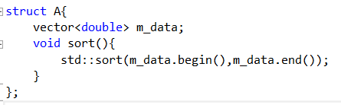
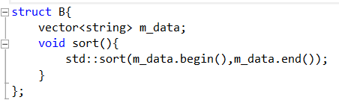
6.1.2 类模板

Slide 23
6.1.2 类模板
类模板定义：
template<模板参数表> class 类名{
…… //类定义体
返回类型 成员函数名1(形参表)；
//相当于
返回类型 成员函数名1<模板参数名表>(形参表)；
}; //再次指出分号不可少
template<模板参数表> 返回类型 类名<模板参数名表>::成员函数名1(形参表) {
……；//成员函数1定义体
}
模板参数有两种：模板类型参数和模板非类型参数。
注意： 和函数模板一样，类模板的声明和定义放在同一个文件，避免产生编译错误。

Slide 24
6.1.2 类模板与线性表
模板非类型参数：
模板非类型参数由一个普通的参数声明构成。表示该参数名代表了一个潜在的常量，企图修改这种参数的值是一个错误。如数组类模板，可以有一个数组长度的非类型参数：
template< typename T,int i>class array{
T vector[i];
int size;
public:
array():size(i){} //等效array(){size=i;}见4.4.3节（不等价）
int find(const T &x)const;
... ...
};
template< typename T,int i>
int array<T, i>::find(const T &x )const{
...
}
类外必须声明为函数模板
类模板参数必须指明，无类型声明

Slide 25
6.1.2 类模板与线性表
类模板实例化：
从通用的类模板定义中生成一个具体的类的过程称为类模板实例化（template instantiation），其格式为：
类名<类模板实参表>
通常与定义对象同时完成：
类名<类模板实参数表> 对象名；
上例array模板类实例化：
array<int,10> arri; //实例化为一个处理int类型array对象 arri
array<string,14> arrs; //实例化为一个处理string类型对象
思考, 下列代码为什么都合法
string s1("类模板"), s2="class template";

Slide 26
类模板中的友元和成员模板（略Primer595页）
1. 非模板类或非模板函数可以是类模板的友元
template<typename T> class X{
friend class Y; friend void fun();
};
类Y的成员可以访问类模板任意实例的私有和受保护的成员。
2. 函数模板或类模板也可以声明为类模板的友元
template<typename T> class X{
template<class T> friend class Y;
template<class T> friend void fun();
};

Slide 27
类模板中的友元和成员模板（略Primer595页）
3. 类模板成员函数可以为模板函数
template<class T> class X{
template<class IT> void fun(IT i);//声明
};
类外定义
template<class T> template<class IT>
void X<T>::fun(IT i){
......
}

Slide 28
6.1.2 类模板与线性表
线性表：
线性表是数据结构中的概念。数组中除第一个元素外，其他元素有且仅有一个直接前驱；除最后一个元素外，其他元素有且仅有一个直接后继。这样的特性称为线性关系。所议称数组元素在一个线性表中。线性表实际包括顺序表（数组）和链表（后面章节）。
以存储整形数据为例：
下标
0
1
2
3
4
5
6
7
8
9
10
11
12
13
31
24
16
18
9
7
x
27
14
11
5
8
线性表图例

Slide 29
类模板与线性表
下标
0
1
2
3
4
5
6
7
8
9
10
11
12
13
31
24
16
18
9
7
x
27
14
11
5
8
图b
对顺序表的典型操作包括：计算表长度，寻找变量或对象x（其类型与表元素相同）在表中的位置（下标值），判断x是否在表中，删除x，将x插入列表中第i个位置，寻找x的后继，寻找x的前驱，判断表是否空，判断表是否满（表满不能再插入数据，否则会溢出，产生不可预知的错误），取第i个元素的值。

Slide 30
6.1.2 类模板与线性表
静态数组：int arr[30];
如果定义了30个元素的数组，后来需要40个元素，是不可能续上10个的，必然产生溢出，所以一般采用“大开小用”的方法，即数组定义的较大，而实用较小。
如： int arr[1000];
为防止不可避免的溢出，应在添加新数据时判断表是否满。
使用静态数组有什么缺点？（程序的通用性角度考虑）

Slide 31
6.1.2 类模板与线性表
删除顺序表元素：
当需要在顺序表中删除一个元素时，必须把它后面的元素的数据全部顺序前移一个位置，否则表中前驱后继关系被破坏。
下标
0
1
2
3
4
5
6
7
8
9
10
11
12
13
31
24
16
18
9
7
27
14
11
5
8
图a
i
1
2
3
4
下标
0
1
2
3
4
5
6
7
8
9
10
11
12
13
31
24
16
18
9
7
14
11
5
8
图b
图6.1 从表中删除一个数据

Slide 32
6.1.2 类模板与线性表
添加顺序表元素：
当需要在顺序表的指定位置i 插入一个数据x时，必须为它腾出这个位置，把从该位置开始向后的所有元素数据，后移一个位置，最后才插入。后移时从最后一个元素开始。
下标
0
1
2
3
4
5
6
7
8
9
10
11
12
13
31
24
16
18
9
7
27
14
11
5
8
图a
i
5
4
3
2
1
下标
0
1
2
3
4
5
6
7
8
9
10
11
12
13
31
24
16
18
9
7
x
27
14
11
5
8
图b
图6.2 向表中插入一个数据

Slide 33
【例6.3】顺序表类模板
template <typename T,int size>class seqlist{
T slist[size]; //存放顺序表的数组
int Maxsize; //最大可容纳项数
int last; //已存表项的最后位置
public:
seqlist():Maxsize(size),last(-1){} //初始化为空表
int Length() const{return last+1;} //计算表长度
int Find(const T & x)const; // 寻找x在表中位置（下标）
bool IsIn(const T & x)const ; //判断x是否在表中
bool Insert(const T & x,int i); //x插入到列表中第i个位置处（下标）
bool Remove(const T & x); //删除x
int Next(const T & x); //寻找x的后继位置
int Prior(const T & x); //寻找x的前驱位置
bool IsEmpty(){return last==-1;} //判断表是否空
bool IsFull(){return last==Maxsize -1;} //判断表是否满
const T&Get(int i) const {return i<0||i>last?NULL:slist[i];} //取第i个元素
T& operator[](int i); //重载下标运算符[]()只考虑非const对象
};
检验主程序

Slide 34
上机考察-实验15
MyVector类
1. 利用静态数组（长度1000）设计一个MyVector类模板，可参考 http://www.cplusplus.com/reference/vector/vector/ 要求实现以下功能,注意const 和&的使用
1） 构造函数，默认构造函数，带两个参数的构造函数和拷贝构造函数;
2） operator =();
3） size(), resize(),empty();
4） operator[](), at(), front(), back();
5） push_back(),pop_back(),insert(),erase(),clear();
6） sort(); 从小到大进行排序, binarySearch():二分查找算法

Slide 35
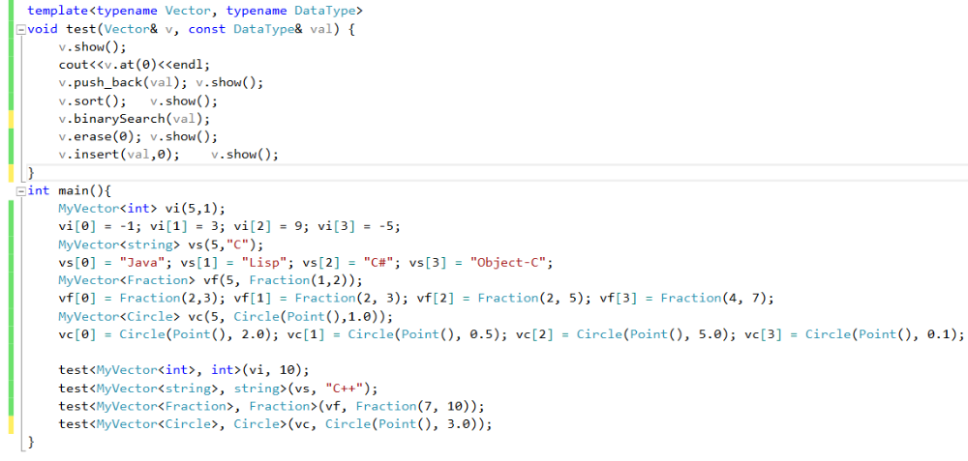
上机考试-实验15
功能测试：分别用string，int，实验十第2题目，实验十二第3题，测试代码如下

Slide 36

６.2 排序与查找
排序（sorting）： 是最重要的计算应用之一。例如查字典，字典中的词条是按序存放的，我们才能按字母顺序找到要查的字。又如图书馆的藏书也是按书的编号有序排列的。在计算机上数据库里的资料也是有序排列的。
查找（search）： 当然也是最常见的运算，就是在数据集合中寻找满足条件的数据对象，找到后进一步给出对象的具体信息，在数据库技术中称为检索（retrieval）。
6.2.1 常用查找方法
6.2.2 常用的排序法

Slide 37
6.2.1 常用查找方法
顺序查找：
从第一个元素开始，顺序查找直到找到或查到最后一个元素为止。
查找是按关键字（key word）进行。可以唯一地把资料区分出来的数据被称为主关键字。如学生的资料(结构体变量):
struct student{
int id ; //学号
char name[20]; // 姓名
char sex; // 性别
int age; // 年龄
char address[60]; //家庭地址
float eng, phy,math , electron;//英语,物理,数学和电子学成绩
};
学号可作为主关键字。
如果关键字小的排在前面，我们称为升序排列，反之为降序排列。这时可以采用对半查找（binary search）。

Slide 38
6.2.1 常用查找方法
对半查找:
首先安排两个指针low和high指向首尾两元素，取mid= (low+ high)/2，如mid指向元素是所查找的，则结束。如果该元素关键字大了，则取low=mid +1， high不变，继续查找；如果该元素关键字小了，则取 high=mid-1，low不变，继续查找。如果查到low>high仍未找到，则失败，停止。
0
8
16
23
2
5
7
8
9
11
13
17
19
20
21
23
26
29
31
37
39
查找
low
mid
high
20
21
23
26
29
31
37
39
low
mid
high
20
21
23
low
mid
high
图6.3 查找成功例
23
low mid high
成功

Slide 39
6.2.1 常用查找方法—对半查找
0
3
8
10
2
5
7
8
9
11
13
17
19
20
21
23
26
29
31
37
39
查找
low
mid
high
2
5
7
8
9
11
13
17
low
mid
high
9
11
13
17
low
mid
high
9
图6.4 查找失败例
low mid high
注意：low=mid+1和high=mid-1非常重要.

Slide 40
6.2.1 常用查找方法
【例6.4】对半查找递归算法，作为有序表模板类成员函数。
递归方法易读易懂，但效率低。注意递归的隐式循环代码编写。
【例6.4】对半查找递归算法，作为有序表模板类成员函数。
递归方法易读易懂，但效率低。注意递归的隐式循环代码编写。
【例6.5】对半查找迭代算法。
该例中迭代算法的可读性也不差，效率要高于递归。注意迭代的显式循环代码编写 的关键点。

Slide 41
6.2.1 常用查找方法
重载比较运算符：
template<typename T>
class Element{
T key; // 其他域省略
public:
bool operator<( Element ele)const{
return key<ele.key;//如果T为用户自定义类
// 型，需要重载该<运算符
}
};
const
&

Slide 42
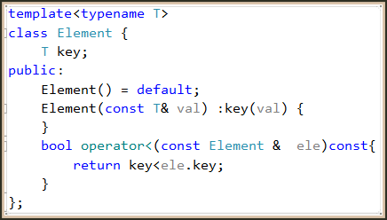
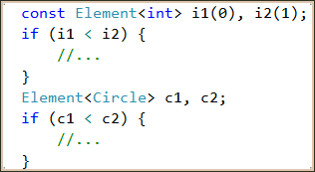
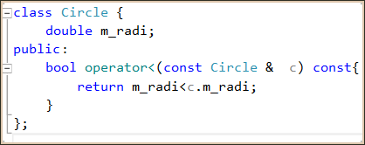
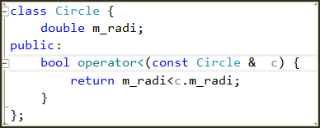
6.2.1 常用查找方法
const成员函数和const对象：
Error

Slide 43
6.6.2 常用的排序法
class student{
string name,Id;
int math,english;
};
排序的概念：
排序（sorting）是将数据元素的无序序列调整为一个有序序列。
数据元素中一般有多个数据项，排序可选择其中一个可排序的数据项（可进行比较运算）作为依据，称为排序关键字。
对高考考生的统计表进行排序，可根据考生的准考证号，这样的关键字可以保证排序结果的唯一性，称主关键字。
为了便于录取，也可以按高考总分排序，只可称关键字,这样同一分数的人很多，这些人的排名可再取一个次关键字如数学或语文分来排序，以减少重复排名的随意性。从小到大排序称升序，反之为降序。
最常见的是插入排序、选择排序和交换排序。

Slide 44
6.2.2 常用的排序法
1．插入排序(Insert Sorting)
(1)直接插入排序的思想是:(以升序为例)当插入第i(i>=1)个元素sl[i]时,前面的元素sl[0],sl[1],…,sl[i-1]已经排好序,我们将sl[i]的关键字与sl[i-1], sl[i-2],…,的关键码顺序进行比较,找到第一个比它小的,则sl[i]插到该元素之后。
i | 0 | 1 | 2 | 3 | 4 | 5 | 6 | temp
初始序列 | [8] | 6 | 7 | 9 | 4 | 5 | 2 | 6
1 | [6 | 8] | 7 | 9 | 4 | 5 | 2 | 7
2 | [6 | 7 | 8] | 9 | 4 | 5 | 2 | 9
3 | [6 | 7 | 8 | 9] | 4 | 5 | 2 | 4
4 | [4 | 6 | 7 | 8 | 9] | 5 | 2 | 5
5 | [4 | 5 | 6 | 7 | 8 | 9] | 2 | 2
6 | [2 | 4 | 5 | 6 | 7 | 8 | 9]
直接插入排序算法中用了一个临时变量temp，要插入的元素放到temp中，这样插入前各元素后移时允许将该元素冲掉。

Slide 45
6.6.2 常用的排序法
【例6.6】升序直接插入排序算法(算法演示)
算法有没有改进的地方？从执行效率角度结合查找算法分析。
*(2)对半插入排序（Binary Insert Sort）是用对半查找的思想取代顺序查找。对半插入排序要快于插入排序。（略）
【例6.7】升序对半插入排序算法

Slide 46
6.2.2 常用的排序法
2．交换排序（算法演示）
交换排序的基本思想是按关键字两两排序对象，如果发生逆序则交换之，直到所有的对象都排好序为止。
冒泡排序基本思想参见图6.6。最左列为最初的情况，最右列为完成后的情况。首先我们从一列数据底部开始，相邻的两数据进行比较，小的数放上面，一趟比较下来，最小的数据冒到了最上面。再缩小区域，按同样方法继续下一趟交换，如果有一趟比较中没有发生交换，则已排好序。图6.6中，第5列就已排好序，若再继续下一趟就不会发生交换。

Slide 47
冒泡排序示例
49 | 49 | 49 | 49 | 49 | 13
38 | 38 | 38 | 38 | 13 | 49
65 | 65 | 65 | 13 | 38 | 38
97 | 97 | 13 | 65 | 65 | 65
76 | 13 | 97 | 97 | 97 | 97
13 | 76 | 76 | 76 | 76 | 76
27 | 27 | 27 | 27 | 27 | 27
49’ | 49’ | 49’ | 49’ | 49’ | 49’
49 | 13 | 13 | 13 | 13 | 13 | 13 | 13
38 | 49 | 27 | 27 | 27 | 27 | 27 | 27
65 | 38 | 49 | 38 | 38 | 38 | 38 | 38
97 | 65 | 38 | 49 | 49 | 49 | 49 | 49
76 | 97 | 65 | 49’ | 49’ | 49’ | 49’ | 49’
13 | 76 | 97 | 65 | 65 | 65 | 65 | 65
27 | 27 | 76 | 97 | 76 | 76 | 76 | 76
49’ | 49’ | 49’ | 76 | 97 | 97 | 97 | 97
图6.6从下往上扫描的冒泡程序

Slide 48
6.2.2 常用的排序法
3．选择排序（Selection Sort，略）
基本思想是：每一趟从待排序的记录中选出关键字最小的元素，顺序放在已排好序的子序列的后面，直到全部记录排序完成。直接选择排序（Straight Selection Sort）是最简单的。此方法的最大优点是易读。缺点是做过的工作和序列的部分有序性利用不上，效率低。选择排序中也有可能利用到以前的工作的方法，如堆排列（Heap Sort）
[49 38 65 97 76 13 27 49’]
13 [38 65 97 76 49 27 49’]
13 27 [65 97 76 49 38 49’]
13 27 38 [97 76 49 65 49’]
13 27 38 49 [76 97 65 49’]
13 27 38 49 49’ [97 65 76]
13 27 38 49 49’ 65 [97 76]
13 27 38 49 49’ 65 76 97
图6.7直接选择排序的过程

Slide 49
6.3 索引查找与指针数组
指针数组：
数据元素为指针的数组称指针数组 。
类型 * 数组名[size/常量]; int * arr[10];
arr： 包含10个指针元素的数组
注意和指向数组的指针区别
类型 (* 数组名)[size]; int (* arr)[10];
arr:指向含有10个整形数据的一维数组

Slide 50
6.3索引查找与指针数组
指针数组与字符串：
字符型指针数组可以实现字符串数组的功能。这些字符串的长度可以不等；所以用指针数组更方便。如存储每周7天的英文名称，可定义一个char*name[7]的一维字符指针数组，如图6.9。
如：name[0]=“Sunday”;
name[0]
“Sunday”
name[1]
“Monday”
name[2]
“Tuesday”
name[3]
“Wednesday”
name[4]
“Thursday”
name[5]
“Friday”
name[6]
“Saturday”
图6.9 字符指针数组

Slide 51
6.4 模板与类参数
模板的通用性：
在前文所讨论的排序与查找中，模板的通用性得到了很好的体现。关键技术是数组的数据元素说明为类，并重载小于运算符，该运算符实际是将元素类对象的比较转化为类对象关键字的比较。

Slide 52
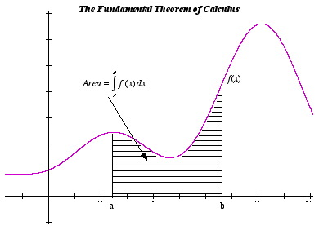
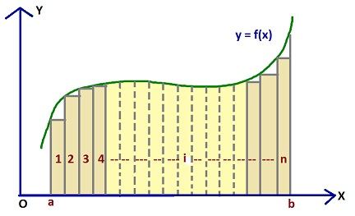
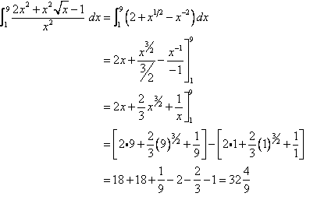
6.4 模板与类参数
以类对象作为函数的实参，实现被积函数(类对象的成员函数)的传递：
【例6.11】设计梯形法求积分的类模板。
以模板参数T来引入被积函数类，由该参数调用欲求定积分的函数
【例6.12】设计梯形法求积分的函数模板。
求积分的函数为独立的非成员函数。该方法更简洁。

Slide 53
6.5函数指针与指针识别
指针
内置类型
int x;
int *p=&x;
类类型
class x;
class *p;
p=&x;
数组
int x[10];
int *p=x;
函数
int fun();

Slide 54
6.5函数指针与指针识别
函数指针：
指向函数而非指向对象的指针，函数指针的类型由其返回类型和形参表来确定，与函数名无关。定义方式如下：
返回类型 (*指针变量名)(参数表)
例： bool (*pf)(const string&, const string &);
指针pf 指向返回值为bool类型且带有两个为const string & 形参的函数。
注意： 与下面声明的区别()优先级高于*
bool *pf(const string&, const string &);

Slide 55
6.5函数指针与指针识别
typedef 简化函数指针的定义,格式如下
typedef bool (*pFun)(const string&,const string &);
pFun: 指向函数的指针类型名
定义和初始化如下：
bool compare(const string &, const string &);
pFun pf1=0; pFun pf2=compare;//隐式
pf1=pf2; pf2=&compare; //显式
注意：函数指针可以初始化为0，但指向不同类型的函数指针不能相互转化。

Slide 56
6.5函数指针与指针识别
typedef bool (*pFun)(const string&,const string &);
bool compare1(const string &, const string &);
int compare2(const string &, const string &);
pFun pf1=compare1; //ok
pFun pf1=compare2; //error
函数指针的使用：
compare("ab","cd");//直接调用
(*pf1)("ab","cd");//ok,显式调用
pf1("ab","cd");//ok,隐式调用
【例6.13】梯形法求积分的函数integer()作为通用函数，可求任一函数的定积分。(课堂演示)

Slide 57
6.5.2指向类成员的指针（选读）
指向类成员函数的指针：
在类对象中有隐含的this指针，用以正确访问成员函数。所以指向类成员函数的指针有其特殊性。
成员函数有一个非成员函数没有的属性：它所属的类（class）。所以指向成员函数的指针需要三个方面的匹配：参数的类型和个数，返回类型和所属的类类型。

Slide 58
6.5.2指向类成员的指针（选读）
定义指向类成员函数的指针的说明及初始化：
必须在三个方面严格匹配
(1) 函数形参类型和数目，包括函数是否为const
(2) 函数返回类型
(3) 所属类的类型
以指向商品类 GetPrice()函数的指针为例：
float (CGoods::*pf)() const =&CGoods::GetPrice;
不能写成
float (CGoods::*pf)() const = CGoods::GetPrice; //错误
上述定义可简化为
typedef float (CGoods::*pFun)() const;
pFun pf=&CGoods::GetPrice;
class CGoods{
float GetPrice() const;
};

Slide 59
6.5.2指向类成员的指针（选读）
成员函数指针的用法(绑定)：
typedef float (CGoods::*pFun)() const;
pFun pf=&CGoods::GetPrice;//&不可省
CGoods car,*p=&car;
(car.*pf)(); // 注意不能写成这样car.*pf(); 编译错误 不能省略()
//将指针pf与对象car绑定，最终等效调用car. GetPrice ();
(p->*pf)();//指针方式调用
上式表示指针pf与对象car绑定，指向了car. GetPrice ()。所以指向成员函数的指针存储的不是成员函数的地址，绑定后才获得地址。
课本错误：也可以用对象代替类进行初始化，效果一样：
CGoods car,motor;
float (CGoods::*pf)()=motor.GetPrice;
error: ISO C++ forbids taking the address of a bound
member function to form a pointer to member function.

Slide 60
6.5.3 指针的识别方法（选读）
复杂说明阅读和理解的方法：
说明中包括多种说明符容易造成阅读和理解的困难。一种理解和构造对象说明的方法是：先撇开标识符，按从右到左的顺序逐个解释每个说明符，如果有括号则改变解释的先后，先解释括号内再解释扩号外。例如：
int *arrp[5];----> int * [5];
按下列顺序理解：五个元素的数组、每个元素是一个指针、指针指向整型，所以 arrp 是一个有五个整型指针作为数组元素的数组。
int (*parr)[5];---->int (*) [5];
是一个指针，指针指向一个包含五个元素的数组，每个元素是一个整型，所以 parr 是一个指向五个整型数的数组的指针。

Slide 61
6.5.3 指针的识别方法（选读）
复杂说明的实例：
int i, *ip, f(), *fp(), (*pf)();
答案：
int i; 是一个整型的变量；
int *ip; 是一个指向整型变量的指针，即 ip 中存储的是另一个整型变量的地址；
int f(); 是一个返回整型值的函数；
int *fp(); 是一个返回整型指针的函数，即 fp 返回的是一个指向整型变量的指针；
int (*pf)(); 是一个指向返回整型值的函数的指针；

Slide 62
6.5.3 指针的识别方法（选读）
复杂说明的实例：
int *(*pfp)(),a[5], *ap[5],(*pa)[5], (*fap[5])(), (*(*fpa)[5])();
int (*(*fap)[])(); 1. (*fap) 是个指针;2. (*fap) []:指向一个数组;
3. int (*(*fap)[])(); 数组的元素是指向返回类型为int 的无参函数指针
答案：
pfp 是一个指向函数的指针，该函数返回一个整型指针；
a 是一个有五个整型元素的数组；
ap 是一个指针数组，每个元素是一个指向整型的指针；
pa 是一个指向整型数组的指针，该数组有五个整型元素；
fap 是一个指针数组，每个指针指向一个返回int的无参函数
fpa 是一个指向数组的指针，该数组的每个元素都是一个指
向函数的指针，而所指的函数的返回值是整型。

Slide 63
6.5.3 指针的识别方法（选读）
int f1(){ return 1;}
int f2(){ return 2;}
int f3(){ return 3;}
int (*(*pf)[3])();
int (*arr[3])()={f1,f2,f3}; //arr[0]=f1; arr[1]=f2;arr[2]=f3;
pf=&arr; //一维数组arr的引用
cout<<(*pf)[2]()<<endl; //calls f3();
cout<<(arr[2])()<<endl; //等价调用

Slide 64
6.5.3 指针的识别方法（选读）
返回指向函数的指针
int ( *pf(int))(int *, int);
阅读技巧： 从名字开始，从里向外理解
pf(int)
pf为一个函数，带一个int形参，返回值为：
int (*)(int *, int);
指向函数的指针，函数返回int并带int*和int形参
利用typedef简化函数指针的定义
typedef int (FF*)(int *, int);
FF pf; //pf返回一个指向函数的指针

Slide 65
第六章 模板与数据结构
作业：
1. 课本p217 6.6题
2. 实现一个二分查找算法函数模板

Slide 66
【例6.2】矩阵运算
template <typename T1, typename T2>void inverse(T1 *mat1,T2 *mat2,int a,int b){
int i,j;
for (i=0;i<b;i++) for (j=0;j<a;j++)
mat2[j][i]=mat1[i][j];
return; }
template <typename T1,typename T2>void multi(T1 *mat1,T2 *mat2,T2 *result,int a,int b,
int c){
int i,j,k;
for(i=0;i<a;i++) for(j=0;j<c;j++){
result[i][j] = 0;
for(k=0;k<b;k++)
result[i][j]+=mat1[i][k]*mat2[k][j];}
return;}

Slide 67
【例6.2】矩阵运算
template <typename T>void output(T *mat,char *s,
int a,int b){
int i,j;
cout<<s<<endl;
for(i=0;i<a;i++){
for(j=0;j<b;j++)
cout<<setw(4)<<mat[i][j]<<" ";
cout<<endl; }
return;
}

Slide 68
【例6.2】矩阵运算
int main(){
int middle[6][3], result[6][4];
int matrix1[3][6]={8,10,12,23,1,3,5,7,9,2,4,6,34,45,56,2,4,6};
int matrix2[3][4]={3,2,1,0,-1,-2,9,8,7,6,5,4};
char *s1="result";
char *s2="middle";
inverse(matrix1,middle,6,3);
//显式：
multi(middle,matrix2,result,6,3,4);
//显式：
output(matrix1,"matrix1",3,6);
output(result,s1,6,4);
return 0;
}
inverse<int[6],int[3]> (matrix1,middle,6,3);
multi <int[3],int[4]> (middle,matrix2,result,6,3,4);

Slide 69
【例6.3】顺序表类模板
template <typename T,int size>
int seqlist<T,size>::Find(T & x)const{
//const表示该函数的this指针为const，即被访问对象的数//据不能被修改。如被修改编译器会警告，防止编程时失误。
int i=0;
while(i<=last && slist[i]!=x) ++i; //顺序查找是否有x
if (i>last) return -1; //未找到，返回-1
else return i; //找到，返回下标
}

Slide 70
【例6.3】顺序表类模板
template <typename T,int size>
bool seqlist<T,size>::IsIn(T & x){
int i=-1;
bool found=0;
while(i<=last && !found){ //换了一种方法来查找
if (slist[++i]==x) found=1; //找到
}
return found;}
template <typename T,int size>
T& seqlist<T,size>::operator[](int i){
if(i>last||i<0){
//(i>last+1||i<0||i>=Maxsize) last永远小于Maxsize
cout<<"下标出界！"<<endl;
exit(1);//程序运行结束，不合理，动态内存无法释放
}
return slist[i];}

Slide 71
【例6.3】顺序表类模板
template <typename T,int size>
bool seqlist<T,size>::Insert(T & x, int i){
int j;
if (i<0||i>last+1||last==Maxsize -1) return false;
//插入位置不合理，不能插入（健壮性）
else{
last++;
for(j=last;j>i;j--) slist[j]=slist[j-1];
//从表最后位置向前依次后移，空出指定位置来
slist[i]=x;
return true;
}
}

Slide 72
【例6.3】顺序表类模板
template <typename T,int size>
bool seqlist<T,size>::Remove(T & x){
int i=Find(x),j; //先去找x在哪个位置
if(i>=0){
last--;
for(j=i;j<=last;j++) slist[j]=slist[j+1];
//依次前移，保证表连续
return true;
}
return false; //表中不存在x
}

Slide 73
【例6.3】顺序表类模板
template <typename T,int size>
int seqlist<T,size>::Next(T & x){
int i=Find(x);
if(i>=0 && i<last) return i+1; //x后继位置
else return -1; //x不在表中，或在表末尾
}
template <typename T,int size>
int seqlist<T,size>::Prior(T & x){
int i=Find(x);
if(i>0 && i<=last) return i-1; //x前驱的位置
else return -1;
}

Slide 74
【例6.3】顺序表类模板
int main(){
seqlist <int,100> seqlisti;
//顺序表对象seqlisti的元素为整型
int i,j,k,a[10]={2,3,5,7,11,13,17,19,23,29};
for(j=0;j<10;j++) //把素数写入
if (!seqlisti.Insert(a[j],j)){
cout<<"表太大放不下了!"<<endl; break; }
j=seqlisti.Length();
for(i=0;i<j;i++) cout<<seqlisti.Get(i)<<' ';
cout << endl ; //打印出seqlisti.slist[]-素数表
for(j=0;j<10;j++) seqlisti[j]=0; //采用下标运算符运算
for(j=0;j<10;j++) cout<<seqlisti[j]<<' ';
cout<<endl;
for(j=0;j<10;j++) seqlisti[j]=a[j];

Slide 75
【例6.3】顺序表类模板
//seqlisti[10]=31; //实验能否增加元素
//for(j=0;j<11;j++) cout<<seqlisti[j]<<' ';
//cout<<endl;
k=7;
if (seqlisti.IsIn(k)) cout<<"素数7在顺序表中"<< endl;
//因形参为引用，所以实参不可用整数常量7
else cout <<"素数7不在顺序表中"<<endl;
k=17;
if (seqlisti.Remove (k)) cout<<"删除素数17"<<endl;
//删除素数17
else cout<<"找不到素数17，无法删除";
j=seqlisti.Length( ) ;
for (i=0;i<j;i++) cout<<seqlisti.Get(i) <<' ';
//打印剩下的素数
cout<<endl;

Slide 76
【例6.3】顺序表类模板
if (seqlisti.Insert(k,j-1)){ // 把素数17装回去,成功则打印
j=seqlisti.Length ( );
for (i=0;i<j;i++) cout<<seqlisti.Get(i) <<' ';
cout<<endl; }
cout<<"打印17后一个素数：“
<<seqlisti.Get(seqlisti.Next(k))<<endl;
cout<<"打印17前一个素数：“
<<seqlisti.Get(seqlisti.Prior(k))<<endl;
cout<<"素数17在表中位置（下标）为：“
<<seqlisti.Find(k)<<endl;
if(seqlisti.IsEmpty( )) cout<<"表是空的"<<endl;
else cout<<"表不空"<<endl;
if (seqlisti.IsFull()) cout<<"表是满的"<<endl;
else cout<<"表也不满"<<endl;
if (seqlisti.IsIn(k)) cout<<"素数17在表中"<<endl; return 0; }

Slide 77
【例6.4】对半查找递归算法
【例6.4】对半查找递归算法，作为有序表模板类成员函数。
template <typename T,int size> int Orderedlist<T,size>::Binarysearch
(const T & x, int low, int high){ // x为定值
int mid=-1;
if (low<=high){
mid=(low+high)/2;
if(slist[mid]<x) mid=Binarysearch(x,mid+1,high);
//中间点小于定值，查找右区间，注意mid+1
else if(x<slist[mid]) mid=Binarysearch(x,low,mid-1);
//中间点大于定值，查找左区间，注意 mid-1
}
return mid;//找到返回下标;未找到但结束了，返回mid不加判断
}
递归方法易读易懂，但效率低。注意递归的隐式循环代码编写。
比较的对象？

Slide 78
有序表和结点类模板定义，基本元素为类Elemen对象 ：
class Element{
int key; // 其他域省略
public:
bool operator<(Element ele){return key<ele.key;}
void putkey(int k){key=k;}
void show(){cout<<key<<'\t';}
}; //重载了比较运算符，元素的比较，实际是元素关键字的比较
template <typename T,int size>class Orderedlist{
int maxsize;
int last;
T slist[size];
public:
Orderedlist(){last=-1;maxsize=size;}
int Binarysearch(T & x,const int low,const int high);
bool Insert(T & elem,int i);
void print(); // 无关成员函数省略
};

Slide 79
【例6.4】对半查找递归算法
template <typename T,int size>
bool Orderedlist<T,size>::Insert(T & elem ,int i){
int j；
if (i<0||i>last+1||last==maxsize-1) return false;
else{
last++;
for (j=last;j>i;j--) slist[j]=slist[j-1];
slist[i]=elem;
return true;} }
template <typename T,int size>
void Orderedlist<T,size>::print(){
int i;
for(i=0;i<=last;i++){
slist[i].show();
if(i%5==4) cout<<endl; }
cout<<endl;}

Slide 80
【例6.4】对半查找递归算法
int main(){
const int h=19;int i,k=37;
Orderedlist<Element,100> ordlist;
int a[h]={67,61,59,53,47,43,41,37,31,29,23,
19,17,13,11,7,5,3,2}; //降序
Element n[h],elem;
for(i=0;i<h;i++) n[i].putkey(a[i]);
for(i=0;i<h;i++) ordlist.Insert(n[i],0);
//始终在0号元素插入，建立升序顺序表
elem.putkey(k);
ordlist.print();
i=ordlist.Binarysearch(elem,0,h-1);
cout<<"整数"<<k<<"在表中位置（下标）："<<i<<endl;
return 0;
}

Slide 81
【例6.5】对半查找迭代算法
【例6.5】对半查找迭代算法。
template <typename T,int size > int Orderedlist<T,size>::BinarySearch(const T & x)const{
int high=last ,low=0,mid=-1; // last 当前有序表最大下标
while(low<=high){
mid=(low+high)/2;
if(x<slist[mid]) high=mid-1; //左缩查找区间
else if(slist[mid]<x) low=mid+1; // 右缩查找区间 else return mid;
}
if(mid!=-1&&slist[mid]!=x) mid=-1;
return mid;
}
该例中迭代算法的可读性也不差，效率要高于递归。注意迭代的显式循环代码编写 的关键点。
避免空表

Slide 82
【例6.6】升序直接插入排序算法
作为【例6.4】Orderedlist<T,size>类的成员函数InsertSort()，T为关键字类型。
template<typename T,int size>
void Orderedlist<T,size>::InsertSort(){
T temp;
for (int i=1;i<=last;i++){
temp=slist[i];
int j=i;
while (j>0&&temp<slist[j-1]){
slist[j]=slist[j-1];
j--; //查找与移动同时做
}
slist[j]=temp;
}
}
i | 0 | 1 | 2 | 3 | 4 | 5 | 6 | t
 | [8] | 6 | 7 | 9 | 4 | 5 | 2 | 6
1 | [6 | 8] | 7 | 9 | 4 | 5 | 2 | 7
2 | [6 | 7 | 8] | 9 | 4 | 5 | 2 | 9

Slide 83
class Element{
string key; // 其他域省略
public:
bool operator<(Element ele){return key<ele.key;}
void putkey(string k){key=k;}
void show(){cout<<key<<'\t';} };
int main(){
const int h=10; Element n[h];
int i; Orderedlist<Element,100> ordlist;
string mslist[h]={"cat","book","car","zoo","fish",
"cab","dog","cap","fox","can"};
for(i=0;i<h;i++) n[i].putkey(mslist[i]);
for(i=0;i<h;i++) ordlist.Insert(n[i],i); //建立顺序表
cout<<"未排序表："<<endl;
ordlist.print();
ordlist.InsertSort();
cout<<"已排序表："<<endl;
ordlist.print();
return 0;}

Slide 84
【例6.7】升序对半插入排序算法
Orderedlist<T>类的成员函数升序对半插入排序算法。当关键字相同时，插入排序原来在前的仍在前，称稳定排序。
template <typename T,int size> void Orderedlist<T,size>::BinaryInsertSort(){
T temp;
int low,high,mid,i,j;
for (i=1;i<=last;i++){
temp=slist[i];
low=0;
high=i-1;
while (low<=high){ //请注意与对半查找的不同之处
mid=(low+high)/2;
if(temp<slist[mid]) high=mid-1;
else low=mid+1;
} //稳定排序
for(j=i-1;j>=low;j--) slist[j+1]=slist[j];
slist[low]=temp;
} }

Slide 85
【例6.8】冒泡排序算法
冒泡排序算法，作为Orderedlist<T,size>类的成员函数。
template <typename T,int size> void Orderedlist<T,size>::BubbleSort(){
bool noswap;
int i,j;
T temp;
for (i=0;i<last;i++){ //最多做n-1趟
noswap=true; //未交换标志为真
for(j=last;j>i;j--){ //从下往上冒泡
if(slist[j]<slist[j-1]){
temp=slist[j];
slist[j]=slist[j-1];
slist[j-1]=temp;
noswap=false;}}
if(noswap) break; //本趟无交换，则终止算法。
}}
冒泡排序的优点在于可利用原来的数据排列的部分有序性。

Slide 86
【例6.8】冒泡排序算法
学生类为数组元素
class student{
int id ; //学号
string name; // 姓名
char sex; // 性别
int age; // 年龄
string address; //家庭地址
float eng, phy, math, electron; //英语,物理,数学和电子学成绩
public:
student(){}
student(int,string,char,int,string,float,float,float,float);
bool operator<(student ele){return id<ele.id;}
void show(){ cout<<id<<'\t'<<name<<'\t'<<sex<<'\t‘
<<age<<'\t'<<address<<'\t'<<eng<<'\t'<<phy<<'\t‘
<<math<<'\t'<<electron<<endl;}
};

Slide 87
【例6.8】冒泡排序算法
int main(){
const int h=4;
int i;
Orderedlist<student,100> ordlist;
student n[h]={
student(6004327,"张菲",'m',19,"北京路58号",80,85,90,78),
student(6004121,"关雨",'w',19,"天津路64号",88,75,91,68),
student(6004118,"刘蓓",'w',18,"上海路37号",78,95,81,88),
student(6004219,"赵昀",'m',18,"重庆路95号",78,95,81,88)};
for(i=0;i<h;i++) ordlist.Insert(n[i],i); //建立顺序表
cout<<"未排序表："<<endl;
ordlist.print();
ordlist.BubbleSort();
cout<<"已排序表："<<endl;
ordlist.print();
return 0;
}

Slide 88
【例6.9】直接选择排序
作为Orderedlist<T,size>类的成员函数。
template <typename T>
void Orderedlist<T>::SelectSort(){
int i,j,k; T temp;
for(i=0;i<last;i++){
k=i;
temp=slist[i];
for(j=i;j<=last;j++)
if(slist[j]<temp){
k=j;
temp=slist[j]; }
if(k!=i){
temp=slist[i];
slist[i]=slist[k];
slist[k]=temp;
}}}

Slide 89
【例6.10】冒泡排序算法
字符串类定义如下：
class mystring{
char str[21]; int maxsize; int last;
public:
mystring(){last=-1;maxsize=21;str[0]='\0'; }
mystring(char *s){ //当C字符串过长，初始化时采用截尾处理
last=-1;maxsize=21;
do{
last++; str[last]=s[last];
}while(s[last]!='\0'&&last<maxsize-1);
str[last] =‘\0’; //截尾处理时，必须加串结束符
}
~mystring(){}
void show(){cout<<str<<'\t';} //显示也必须在数据类定义
bool operator<(mystring &); //重载<
mystring & operator=(char * ms); //赋c字符串给mystring
};

Slide 90
【例6.10】冒泡排序算法
mystring & mystring::operator=(char * ms){ //重载=运算符
last=-1;
do{
last++; str[last]=ms[last];
}while(ms[last]!='\0'&&last<maxsize-1);
str[last] ='\0'; //截尾处理时，必须加串结束符
return *this;
}
bool mystring::operator<(mystring & ms){ //重载<运算符
int i=0,k;
do{
k=str[i]-ms.str[i];i++;
}while(k==0&&i<last&&i<ms.last);
if(k<0) return true;
if(i==last&&i!=ms.last) return true;
return false;
}

Slide 91
【例6.10】冒泡排序算法
int main(){
const int h=10;
int i;
Orderedlist<mystring,100> ordlist;
char mslist[h][5]={"cat","book","car","zoo","fish","cab",
"dog","cap","fox","can"};
mystring n[h]; //定义结点数组
for(i=0;i<h;i++) n[i]=mslist[i]; // 结点数组赋值
for(i=0;i<h;i++) ordlist.Insert(n[i],i); //建立顺序表
cout<<"未排序表："<<endl;
ordlist.print();
ordlist.BubbleSort();
cout<<"已排序表："<<endl;
ordlist.print();
return 0;
}

Slide 92
【例6.11】求积分的类模板
梯形法求积分是一种求函数定积分的近似方法。对函数 f(x) 将积分区间 [a,b] 分成 n 份，每一份看作一个近似梯形，函数在该区间的定积分就是所有近似梯形的面积和。积分步长为step=(b-a)/n，面积为
s = step*(f(x0)+f(x1))/2+step*(f(x1)+f(x2))/2+...
+step*((f(xn-1)+f(xn))/2
= step*(f(x0)/2+f(x1)+f(x2)+...+f(xn-1)+f(xn)/2)
class F1 {
public: double fun(double x){return (1+x+2*x*x);} };
class F2 {
public: double fun(double x){return (1+x+2*x*x+3*x*x*x);} };
class F3 {
public: double fun(double x){
return (1+x+2*x*x+3*x*x*x+4*x*x*x*x);} };

Slide 93
【例6.11】求积分的类模板
template<typename T>class Integer{
double a,b,step,result;
int n; //分区数量
T cf; //被积函数
public:
Integer(double aa=0, double bb=0, int nn=100){
a=aa; b=bb; n=nn;
integerate(); }
void putlimits(double aa=0, double bb=0, int nn=100){
//修改上下限和分区数
a=aa; b=bb; n=nn; }
void integerate();
void print(){cout<<"定积分值为："<<result<<endl;}
};

Slide 94
【例6.11】求积分的类模板
template<typename T>void Integer<T>::integerate(){
step=(b-a)/n;
result=(cf.fun(a)+cf.fun(b))/2;
for (int i=1;i<n;i++) result+=cf.fun(a+i*step);
result*=step;}
int main(){
Integer<F1> integer1(0.0,3.0,1000);
integer1.print();
Integer<F2> integer2(0.0,3.0,1000);
integer2.print();
Integer<F3> integer3(0.0,3.0,1000);
integer3.print();
return 0；}

Slide 95
【例6.12】求积分的函数模板
template<typename T>double integer (T cf,float a, float b,int n){
double result,step;
result=(cf.fun(a)+cf.fun(b))/2;
step=(b-a)/n;
for (int i=1;i<n;i++) result+=cf.fun(a+i*step);
result*=step;
return result;}
int main(){
F1 f1;F2 f2;F3 f3;
double fixint1, fixint2, fixint3;
int n=1000;
fixint1=integer(f1,0.0,3.0,n);
fixint2=integer(f2,0.0,3.0,n);
fixint3=integer(f3,0.0,3.0,n);
cout<<fixint1<<'\n'<<fixint2<<'\n'<<fixint3<<'\n';
return 0;}

Slide 96
【例6.13】用函数指针实现梯形法求积分
【例6.13】用函数指针实现梯形法求积分
double integer (double (*f)(double),double a,double b){
double result,step;
result=((*f)(a)+(*f)(b))/2; //亦可用func，括号也省略
step=(b-a)/100;
for (int i=1;i<100;i++) result+=(*f)(a+i*step);
result*=step;
return result;
}
integer函数中，第一个参数double(*f)(double)说明是一个指向函数的指针，所指向的函数以double型为形式参数，而且该函数的返回类型为 double。

Slide 97
【例6.13】用函数指针实现梯形法求积分
double f1(double x){return (1+x+2*x*x);}
double f2(double x){return (1+x+2*x*x+3*x*x*x);}
double f3(double x){
return (1+x+2*x*x+3*x*x*x+4*x*x*x*x);}
void main(){
double fixint1, fixint2, fixint3;
fixint1=integer(f1,0.0,3.0);
fixint2=integer(f2,0.0,3.0);
fixint3=integer(f3,0.0,3.0);
cout<<fixint1<<'\n'<<fixint2<<'\n'<<fixint3<<'\n';}

